Slide 1
LIÇÃO 09
A Realidade Bíblica das Finanças
2º trimestre 2024
02 de Junho 2024

Slide 2
TEXTO PRINCIPAL
“Honra ao SENHOR com a tua fazenda e com as primícias de toda a tua renda.”
(Pv 3.9)

Slide 3
RESUMO DA LIÇÃO
A forma como tratamos nossas finanças mostram quem está no controle de nossas vidas.

Slide 4
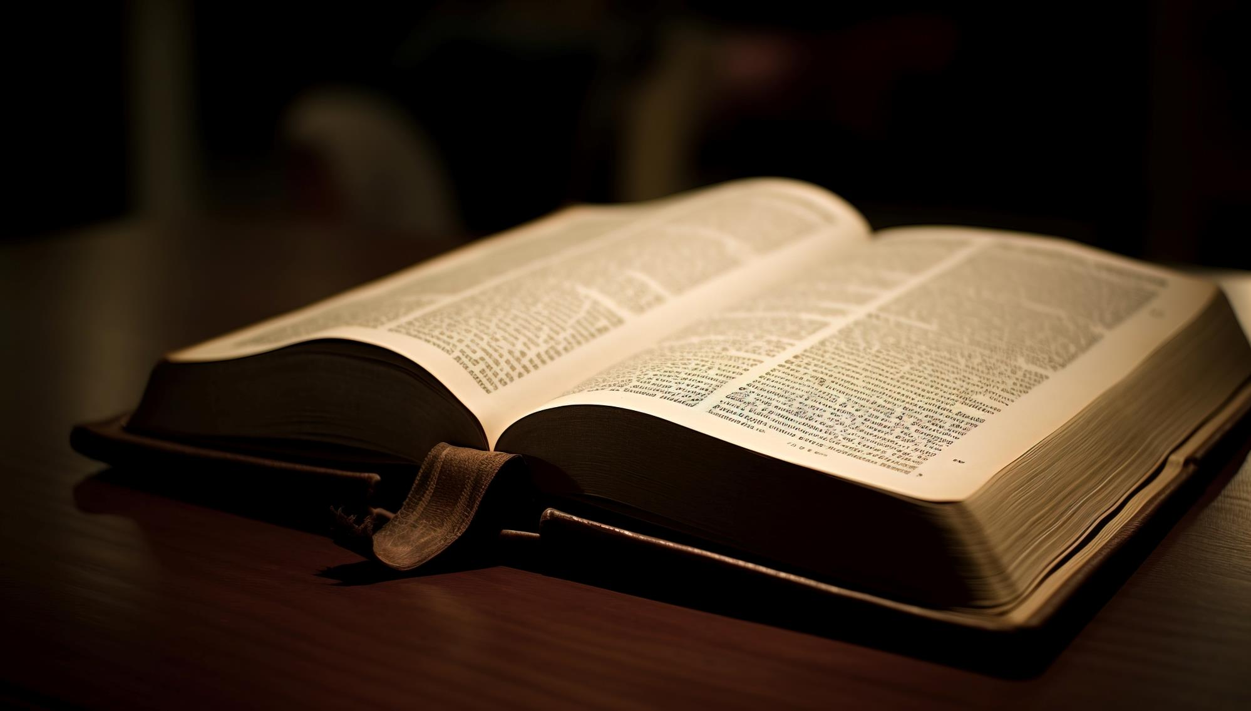
TEXTO BÍBLICO
Deuteronômio 8.11-18; Mateus 6.19-24

Slide 5
Introdução
Um dos maiores desafios do ser humano é lidar com os recursos financeiros.
O que o Cristianismo ensina a respeito do dinheiro,
o seu uso e de que forma esses ensinos podem ser aplicados à nossa vida?
É o que veremos nesta lição.

Slide 6
OBJETIVOS DA LIÇÃO
1. MOSTRAR
2. SABER
3. RESSALTAR
a história e a utilidade do dinheiro
a respeito do que Deus pensa sobre o dinheiro
a advertência bíblica quanto ao mau uso do dinheiro

Slide 7
1
O DINHEIRO E SUA UTILIDADE

Slide 8
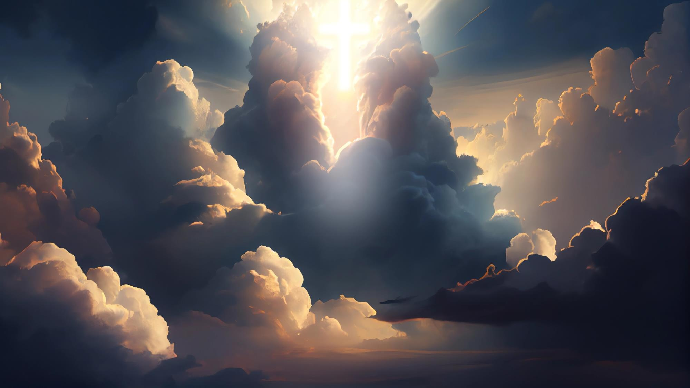
I - O DINHEIRO E SUA UTILIDADE
1. Uma breve história
Segundo historiadores e financistas, o dinheiro surgiu da necessidade de se mensurar quantidades de valores para se adquirir bens.

Slide 9
I - O DINHEIRO E SUA UTILIDADE
1. Uma breve história
Nos tempos antigos, a troca ou câmbio era utilizada para que as pessoas pudessem ter os bens ou serviços de que necessitavam.

Slide 10
I - O DINHEIRO E SUA UTILIDADE
1. Uma breve história
O sistema de trocas serviu por um bom tempo, até que houvesse uma busca pela uniformização de um bem que representasse um valor:

Slide 11
I - O DINHEIRO E SUA UTILIDADE
1. Uma breve história
o dinheiro. Então surgiram as moedas de metal inicialmente de metais preciosos, e depois feitas de metais não tão valiosos.

Slide 12
I - O DINHEIRO E SUA UTILIDADE
2. O valor do dinheiro
O tempo passou, e o papel passou a ser usado para representar determinados valores, chamado de papel-moeda. Hoje existem transações bancárias feitas por meios digitais, como por exemplo,
o Pix.

Slide 13
I - O DINHEIRO E SUA UTILIDADE
2. O valor do dinheiro
E por mais que os modelos de transações monetárias possam ter evoluído e mudado com o passar do tempo, para muitas pessoas ter dinheiro é sinal de status e de poder.

Slide 14
I - O DINHEIRO E SUA UTILIDADE
3. Um assunto bastante espiritual
Finanças é um assunto espiritual, e o Senhor Jesus sabia da necessidade de se lidar com o dinheiro enquanto esteve neste mundo.

